Slide 1


3
나눗셈 (『수학』 56~57쪽 , 『수학 익힘』 38~39쪽)
곱셈과 나눗셈의 관계를
알아볼까요
4차시

Slide 2

4
차시
곱셈과 나눗셈의 관계를 알아볼까요
학습
문제
곱셈과 나눗셈의 관계를
알아보아요.

Slide 3
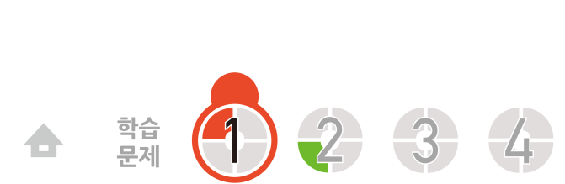
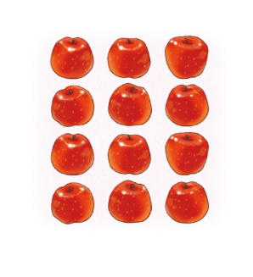
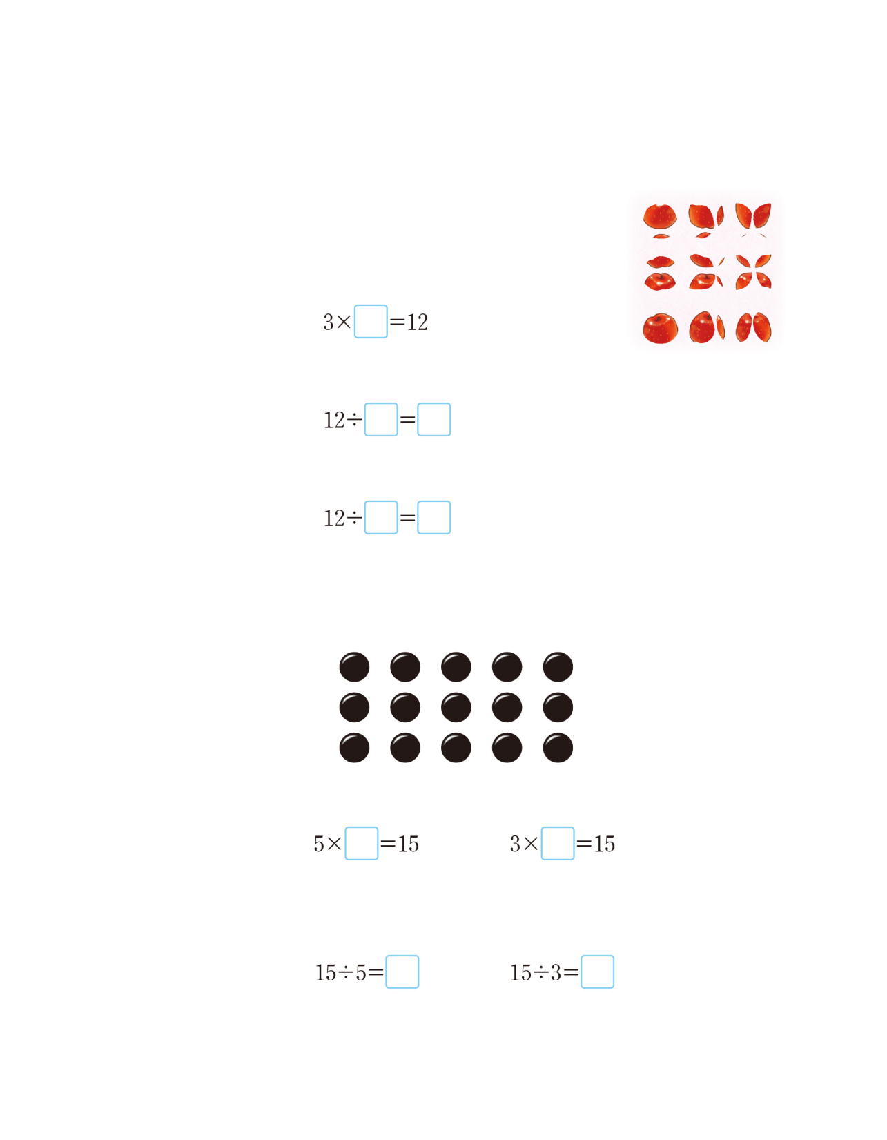

곱셈과 나눗셈의 관계 알아보기
사과 12개를 똑같이 나누면 한 명이 몇 개씩 먹을 수 있는지 알아봅시다.
사과의 수를 곱셈식으로 나타내어 보세요.
4
친구 3명이 똑같이 나누면 한 명은 몇 개씩 먹을 수 있을까요?
3
4
친구 4명이 똑같이 나누면 한 명은 몇 개씩 먹을 수 있을까요?
4
3

Slide 4
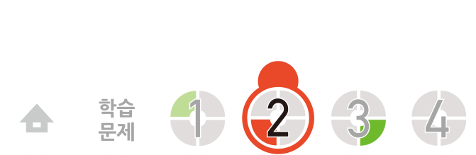
곱셈식과 나눗셈식으로 나타내기
바둑돌 15개를 곱셈식과 나눗셈식으로 나타내어 봅시다.
바둑돌의 수를 곱셈식으로 나타내어 보세요.
3
5
그렇게 나타낸 이유를 말해 보세요.
바둑돌은 모두 15개로 5개씩 3묶음, 3개씩 5묶음이 있으므로 5×3=15, 3×5=15로 나타냈습니다.

Slide 5
곱셈식과 나눗셈식으로 나타내기
바둑돌을 묶는 방법을 다르게 하여 나눗셈식으로 나타내어 보세요.
3
5
그렇게 나타낸 이유를 말해 보세요.
15개를 5개씩 묶으면 3묶음이 되므로 15÷5=3로 나타냈습니다.
15개를 3개씩 묶으면 5묶음이 되므로 15÷3=5로 나타냈습니다.

Slide 6
곱셈식과 나눗셈식으로 나타내기
곱셈과 나눗셈의 관계를 말해 보세요.
곱셈과 나눗셈의 관계는 덧셈과 뺄셈의 관계와 비슷합니다.
곱셈과 나눗셈은 서로 반대입니다.

Slide 7
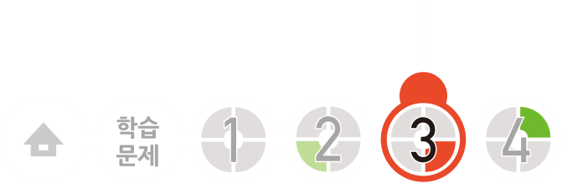
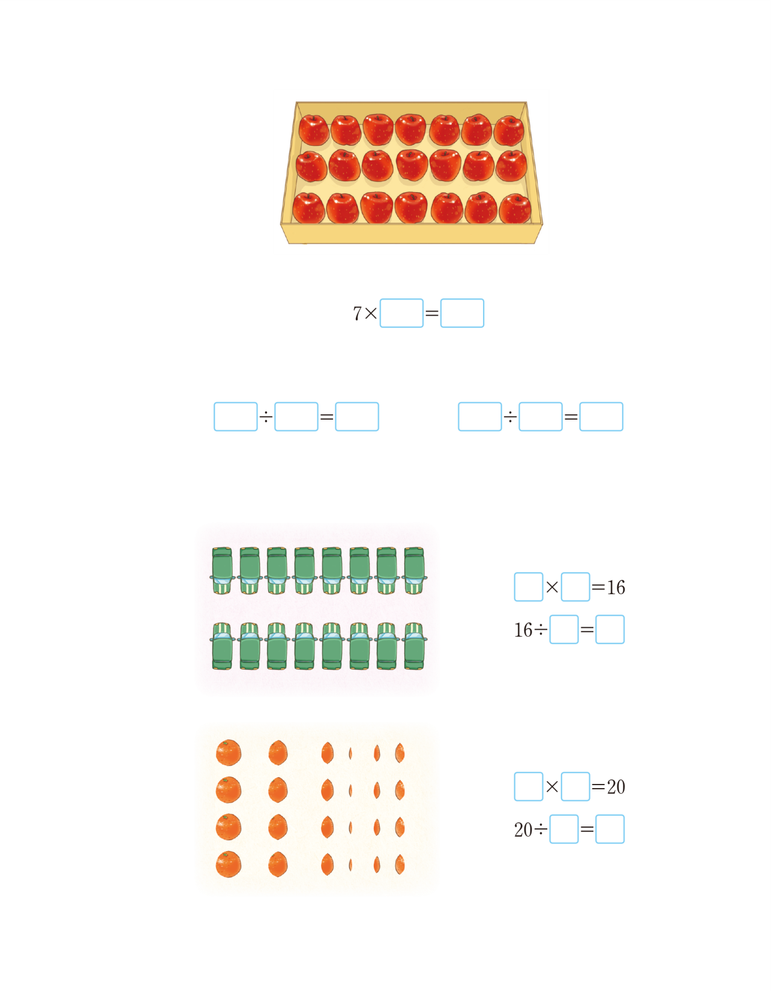
곱셈식을 나눗셈식으로 나타내기
곱셈식을 나눗셈식으로 나타내어 봅시다.
사과의 수를 곱셈식으로 나타내어 보세요.
3
21
그렇게 나타낸 이유를 말해 보세요.
사과가 모두 7개씩 3줄 있으므로 7×3=21입니다.

Slide 8
곱셈식을 나눗셈식으로 나타내기
곱셈식을 나눗셈식으로 나타내어 보세요.
21
7
3
21
3
7
그렇게 나타낸 이유를 말해 보세요.
사과가 7×3=21개이므로 7개씩 3묶음, 3개씩 7묶음으로 묶을 수 있습니다. 따라서 21÷7=3, 21÷3=7로 나타낼 수 있습니다.

Slide 9
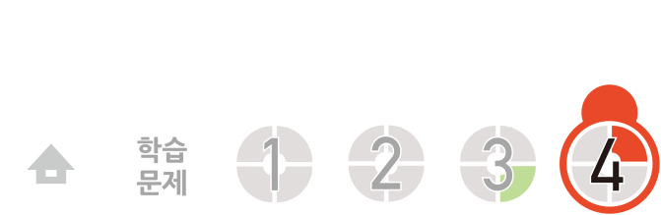
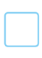
곱셈과 나눗셈의 관계 말하기
안에 알맞은 수를 써넣고, 곱셈과 나눗셈의 관계를 말해 봅시다.
예)
8
2
(또는 2×8=16)
8
2
(또는 16÷2=8)
자동차가 몇 대인가요?
자동차는 16대입니다.
안에 알맞은 수를 써넣으세요.

Slide 10
곱셈과 나눗셈의 관계 말하기
곱셈과 나눗셈의 관계를 말해 보세요.
곱셈과 나눗셈의 관계는 덧셈과 뺄셈의 관계와 비슷합니다.
곱셈과 나눗셈은 서로 반대입니다.

Slide 11
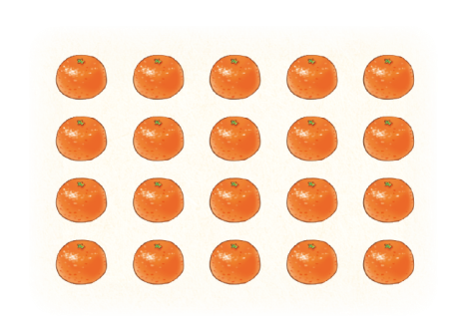
곱셈과 나눗셈의 관계 말하기
5
4
(또는 4×5=20)
5
4
(또는 20÷4=5)
귤은 몇 개인가요? 안에 알맞은 수를 써넣으세요.
귤은 20개입니다.
곱셈과 나눗셈의 관계를 말해 보세요.
곱셈과 나눗셈의 관계는 덧셈과 뺄셈의 관계와 비슷합니다.
곱셈과 나눗셈은 서로 반대입니다.

Slide 12
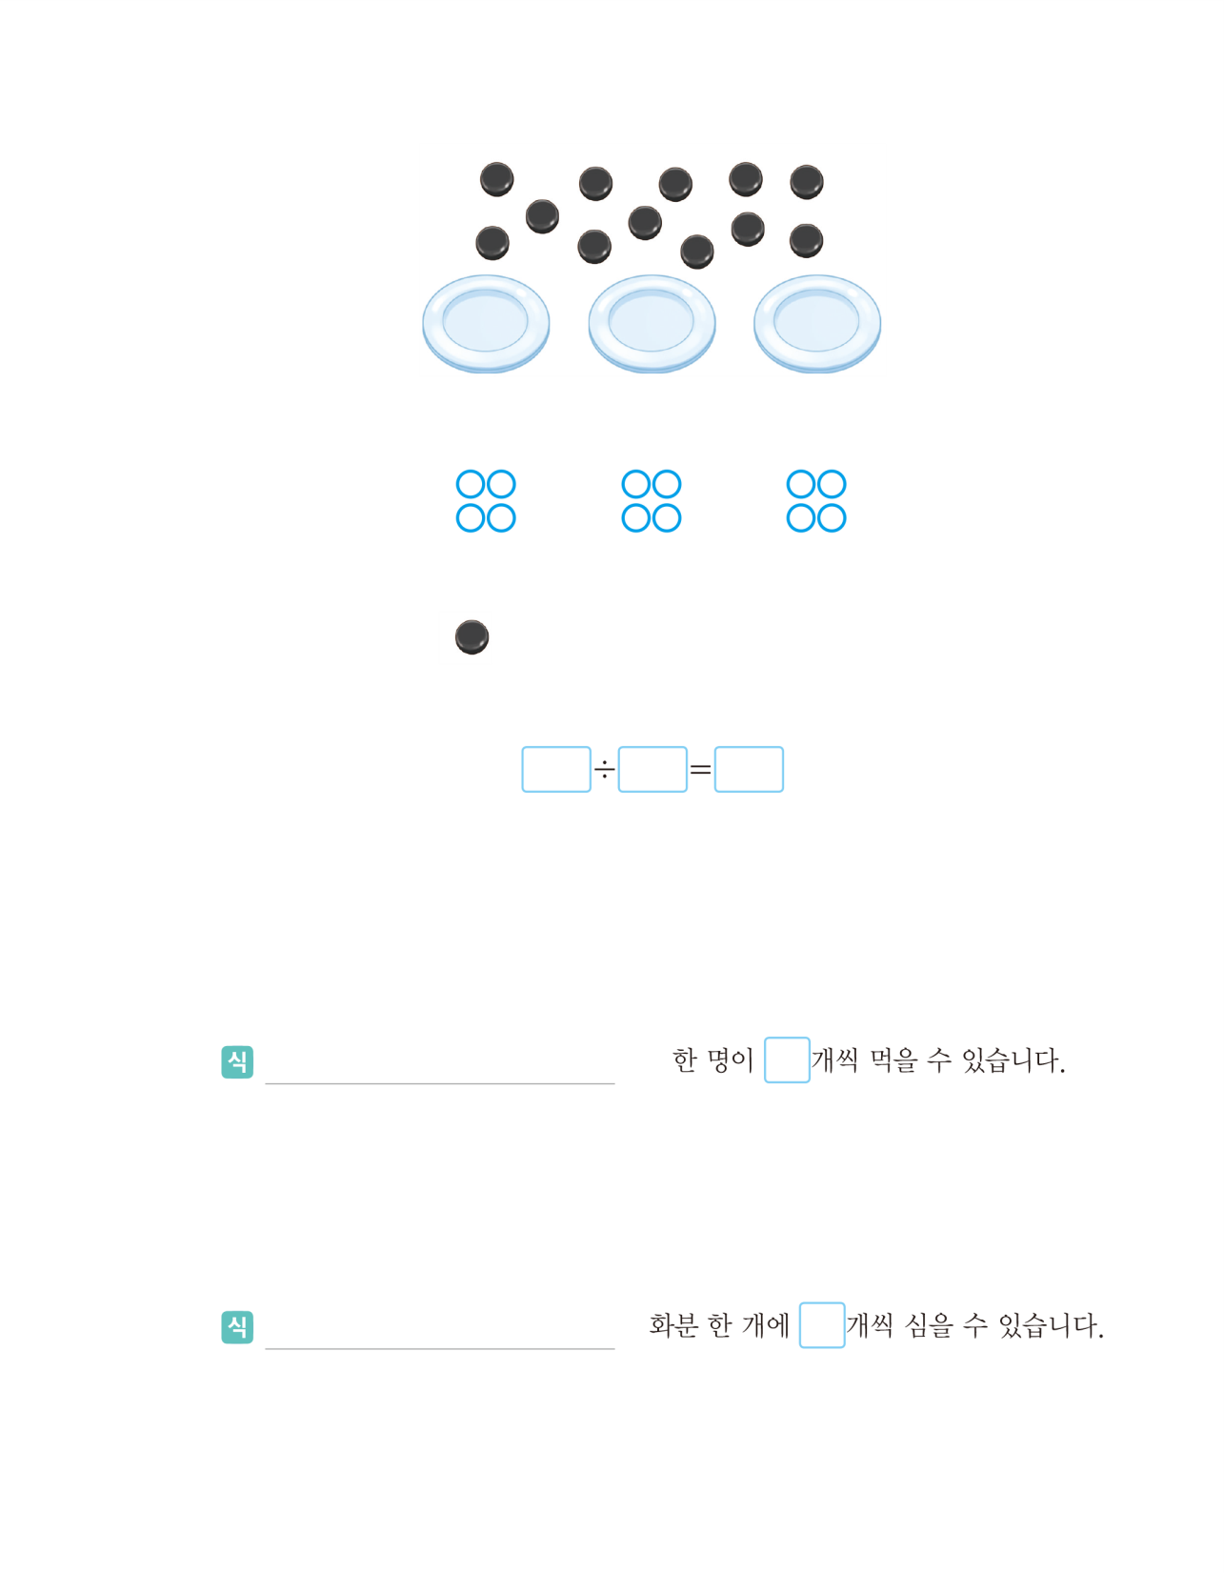
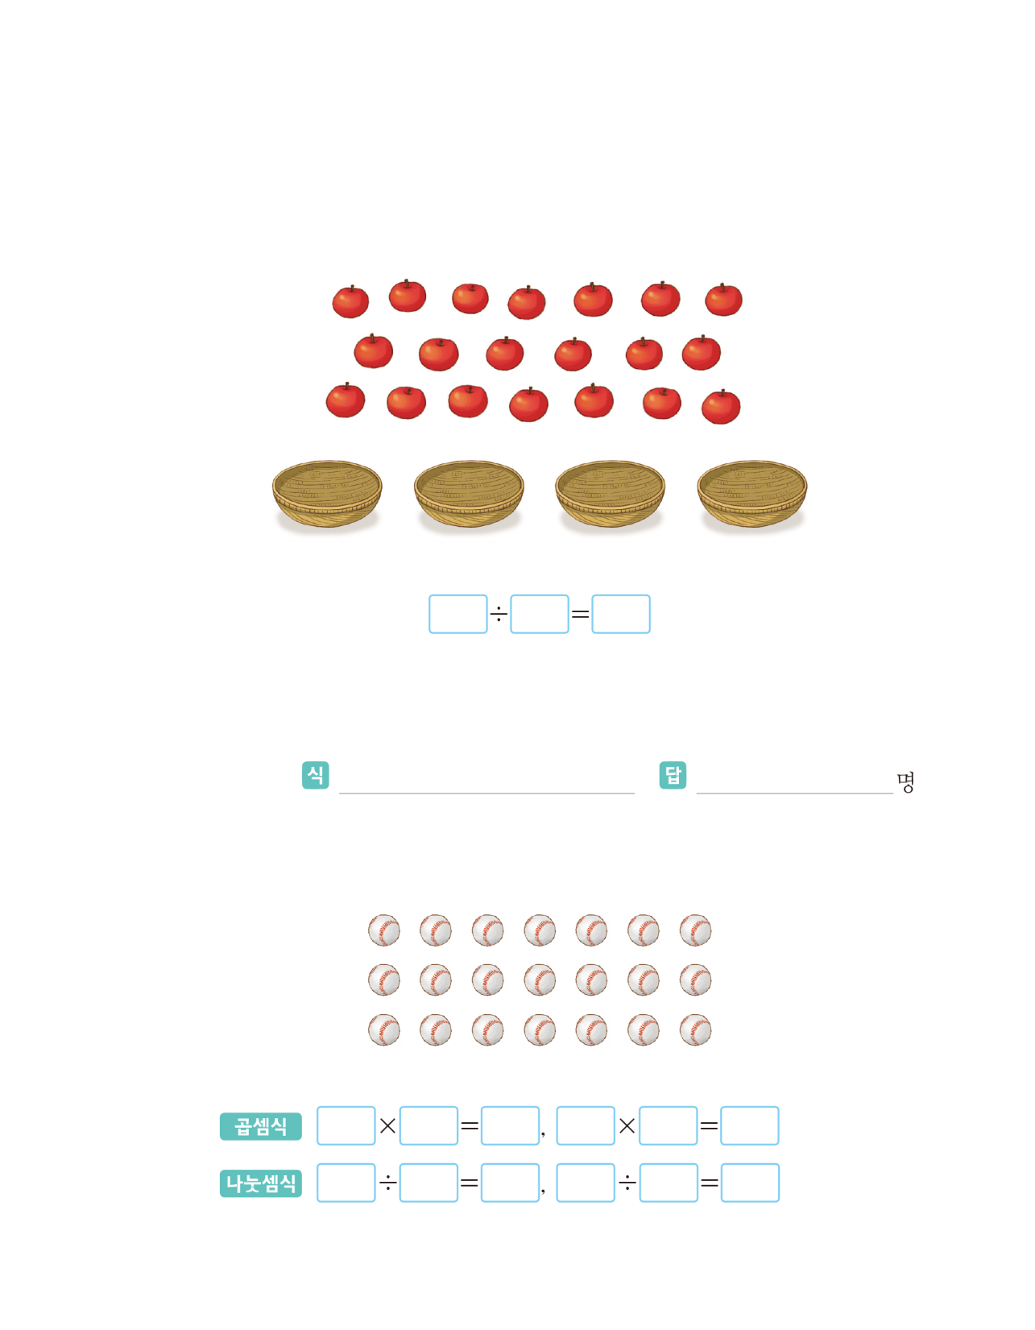
문제 1. 안에 알맞은 수를 써넣고 답을 구해 보세요.
사과가 4개씩 6줄로 놓여 있습니다. 사과는 모두 몇 개일까요?
4
×
6
=
24
24
개
달걀 24개를 바구니 6개에 똑같이 나누어 담으려고 합니다. 한 바구니에 달걀을 몇 개씩 담아야 할까요?
24
÷
6
=
4
4
개
귤 24개를 한 바구니에 4개씩 담으려고 합니다. 바구니는 몇 개가 필요할까요?
24
÷
4
=
6
6
개

Slide 13

문제 2. 그림을 보고 곱셈식과 나눗셈식으로 나타내어 보세요.
5
×
2
=
10
(또는 2×5＝10)
10
÷
5
=
2
,
10
÷
2
=
5

Slide 14

7
×
3
=
21
(또는 3×7＝21)
21
÷
7
=
3
,
21
÷
3
=
7

Slide 15

4
차시
곱셈과 나눗셈의 관계를 알아볼까요
다음 시간에 배울 내용 알아보기
나눗셈의 몫을
곱셈식으로 구해 볼까요
5차시

